Slide 1

Desafio de Certificação Analytics Engeneering
Raphael Caetano da Silva

Slide 2

Adventure Works
Notes:
ATENÇÃO⚠️
- Respeite as orientações de caixa alta e baixa conforme regras de ortografia, seguindo a diagramação dos modelos de títulos e subtítulos deste template.
- A imagem pode ser substituída desde que tenha o filtro azul aplicado.
- Se seu título ou subtítulo tiver vírgula, use ponto final.

Slide 3


Desafio de Certificação INDICIUM
Agenda
Entendimento do Negócio
Projeto e Transformação de Dados
Dados em Nuvem
Business Intelligence
3
Notes:
ATENÇÃO⚠️
- Respeite as orientações de caixa alta e baixa conforme regras de ortografia, seguindo a diagramação dos modelos de títulos e subtítulos deste template.
- A imagem pode ser substituída desde que tenha o filtro azul aplicado.

Slide 4



Desafio de Certificação INDICIUM
Introdução
A empresa Adventure Works (AW) é uma indústria de bicicletas em franco crescimento. Para manter seu ritmo de crescimento e se diferenciar da concorrência, a Adventure Works quer utilizar seus dados de forma estratégica, norteando suas decisões para se tornar uma empresa data-driven.
Notes:
ATENÇÃO ⚠️
- Respeite as orientações de caixa alta e baixa conforme regra de ortografia, ou apenas caixa alta, seguindo a diagramação dos modelos de títulos e subtítulos.
- As imagens podem ser substituídas.

Slide 5

01
Entendimento do Negócio
Notes:
ATENÇÃO ⚠️
- Respeite as orientações de caixa alta e baixa conforme regra de ortografia, ou apenas caixa alta, seguindo a diagramação dos modelos de títulos e subtítulos.
- A imagem pode ser substituída.

Slide 6
Desafio de Certificação INDICIUM
Entendimento do Negócio
Qual o número de pedidos, quantidade comprada, valor total negociado por produto, tipo de cartão, motivo de venda, data de venda, cliente, status, cidade, estado e país?
Quais os produtos com maior ticket médio por mês, ano, cidade, estado e país? (ticket médio = Faturamento bruto - descontos do produto / número de pedidos no período de análise)
Quais os 10 melhores clientes por valor total negociado filtrado por produto, tipo de cartão, motivo de venda, data de venda, status, cidade, estado e país?
Quais as 5 melhores cidades em valor total negociado por produto, tipo de cartão, motivo de venda, data de venda, cliente, status, cidade, estado e país?
Qual o número de pedidos, quantidade comprada, valor total negociado por mês e ano (dica: gráfico de série de tempo)?
Qual produto tem a maior quantidade de unidades compradas para o motivo de venda “Promotion”?
6
Notes:
ATENÇÃO ⚠️
- Respeite as orientações de caixa alta e baixa conforme regra de ortografia, ou apenas caixa alta, seguindo a diagramação dos modelos de títulos e subtítulos.

Slide 7

Desafio de Certificação INDICIUM
Entendimento do Negócio
A Adventure Works possui um banco de dados transacional (PostgreSQL) que armazena os dados de suas diferentes áreas. Esses dados estão distribuídos em 68 tabelas divididas em 6 schemas: HR (Recursos Humanos), sales (Vendas), person (Pessoa), production (Produção) e purchasing (Compras).
7
Notes:
ATENÇÃO ⚠️
- Respeite as orientações de caixa alta e baixa conforme regra de ortografia, ou apenas caixa alta, seguindo a diagramação dos modelos de títulos e subtítulos.

Slide 8
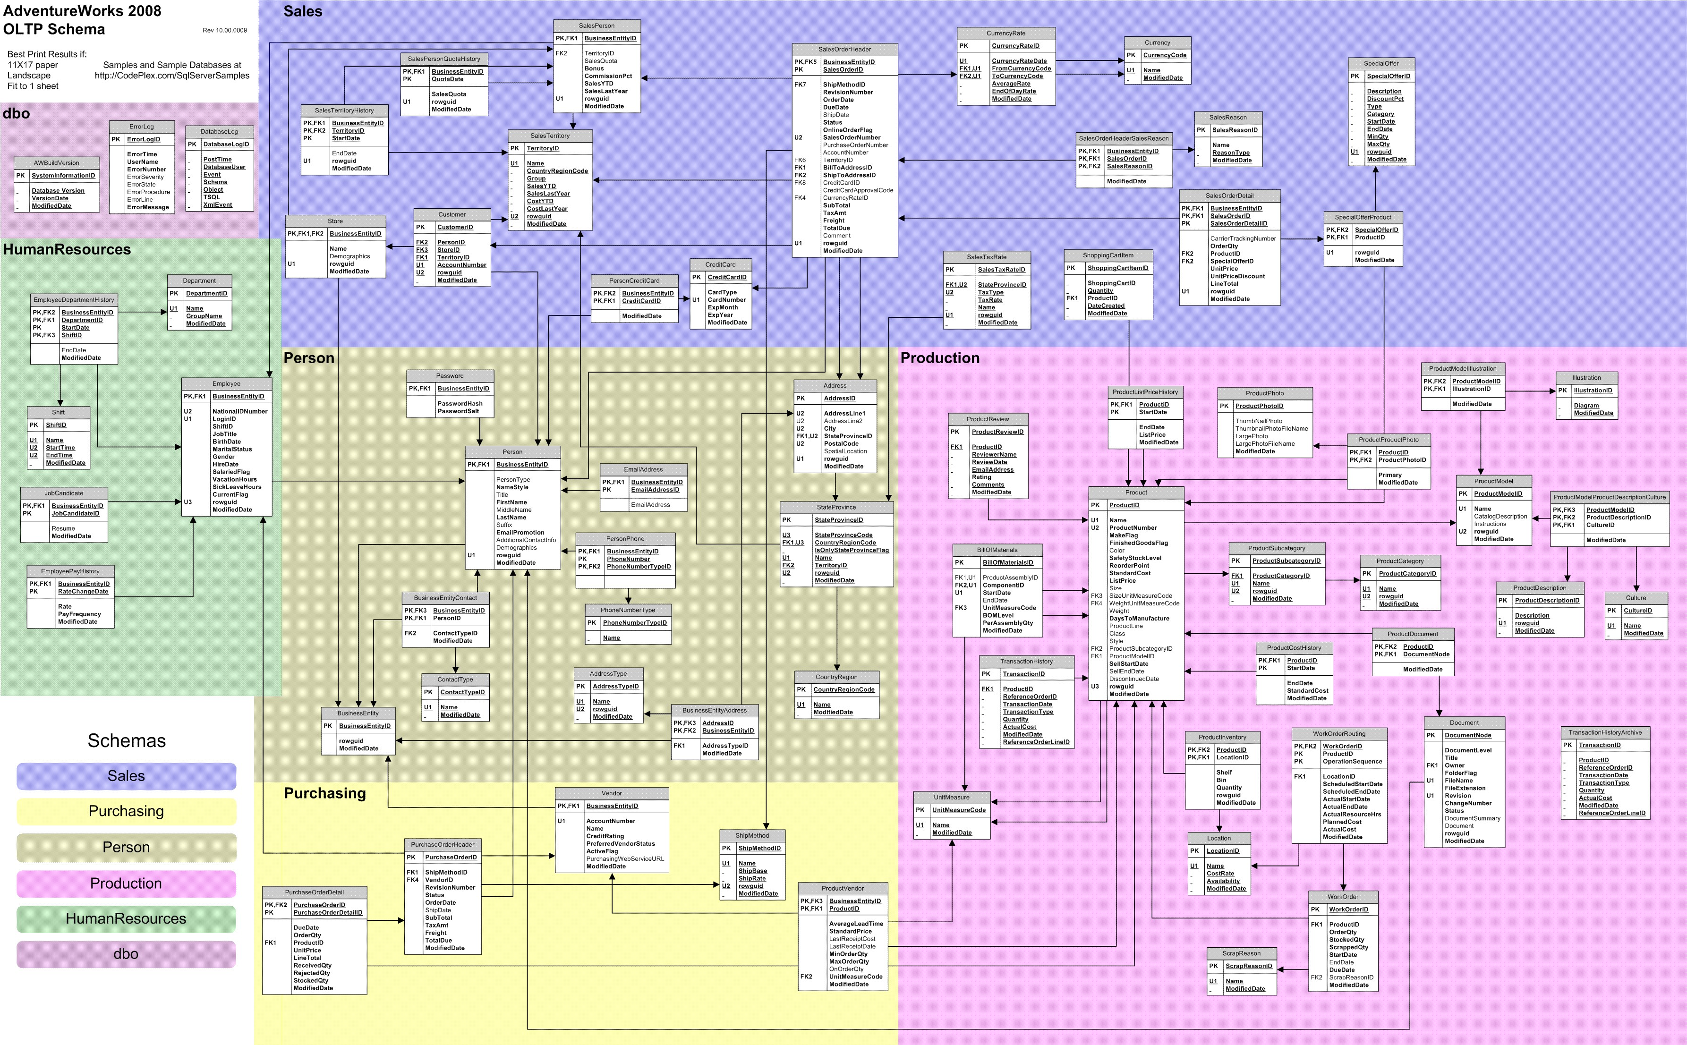
8
Notes:
ATENÇÃO ⚠️
- Respeite as orientações de caixa alta e baixa conforme regra de ortografia, ou apenas caixa alta, seguindo a diagramação dos modelos de títulos e subtítulos.

Slide 9
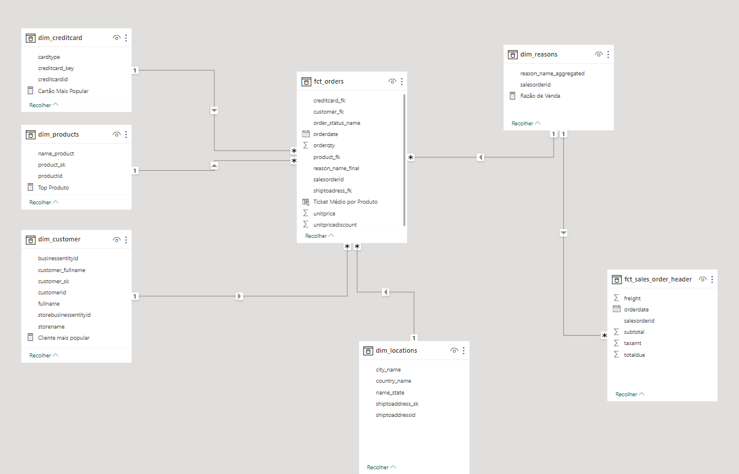
Modelo Conceitual
Modelo desenvolvido com tabelas de dimensão e tabelas de fato. Esse tipo de modelo é amplamente utilizado em Data-Warehouses e sistemas de Business Intelligence (BI) para organizar e estruturar dados de maneira que facilite análises e consultas complexas.

Slide 10

02
Projeto e Transformações de Dados
Notes:
ATENÇÃO ⚠️
- Respeite as orientações de caixa alta e baixa conforme regra de ortografia, ou apenas caixa alta, seguindo a diagramação dos modelos de títulos e subtítulos.
- A imagem pode ser substituída.

Slide 11
Desafio de Certificação INDICIUM
Projeto e Transformações de Dados
A Adventure Works opera várias lojas físicas, um site de comércio eletrônico e um centro de distribuição central. Eles enfrentam desafios relacionados ao estoque excessivo em algumas lojas, enquanto outras frequentemente ficam sem produtos populares.
O projeto foi concluído em 6 meses com um orçamento limitado. As transformações de dados foram realizadas sem interromper as operações normais da empresa com dados para este projeto foram catalogados e demonstrados anteriormente.
Foram realizadas análises de dados para responder os questionamentos iniciais trazidos pelo cliente em uma estrutura de nuvem Google BigQuery para armazenar e consolidar os dados relevantes. Também serão criados pipelines de ETL para automatizar a coleta e a transformação de dados.
A equipe foi composta por analistas de dados, engenheiros de dados, especialistas em logística e membros da equipe de TI do cliente.
11
Notes:
ATENÇÃO ⚠️
- Respeite as orientações de caixa alta e baixa conforme regra de ortografia, ou apenas caixa alta, seguindo a diagramação dos modelos de títulos e subtítulos.

Slide 12
Desafio de Certificação INDICIUM
Projeto e Transformações de Dados
O projeto seguiu o seguinte cronograma:
Fase de Planejamento: 1 mês
Fase de Coleta de Dados: 2 meses
Fase de Transformação e Modelagem: 2 meses
Fase de Implementação: 1 mês
Todos os processos e transformações de dados estão documentados para referência futura.
12
Notes:
ATENÇÃO ⚠️
- Respeite as orientações de caixa alta e baixa conforme regra de ortografia, ou apenas caixa alta, seguindo a diagramação dos modelos de títulos e subtítulos.

Slide 13

Projeto e Transformações de Dados
Transformações feitas com DBT
Fontes de dados extraídas - ETL
12
2
Tabelas Fato
5
Tabelas Dimensão
Testes de integridade dos dados
+
de 35
1
Dash de Business Inteligence
Notes:
ATENÇÃO ⚠️
- Respeite as orientações de caixa alta e baixa conforme regra de ortografia, ou apenas caixa alta, seguindo a diagramação dos modelos de títulos e subtítulos.
- A imagem (PNG) pode ser substituída por outra (PNG).

Slide 14

14
Notes:
ATENÇÃO ⚠️
- Respeite as orientações de caixa alta e baixa conforme regra de ortografia, ou apenas caixa alta, seguindo a diagramação dos modelos de títulos e subtítulos.

Slide 15
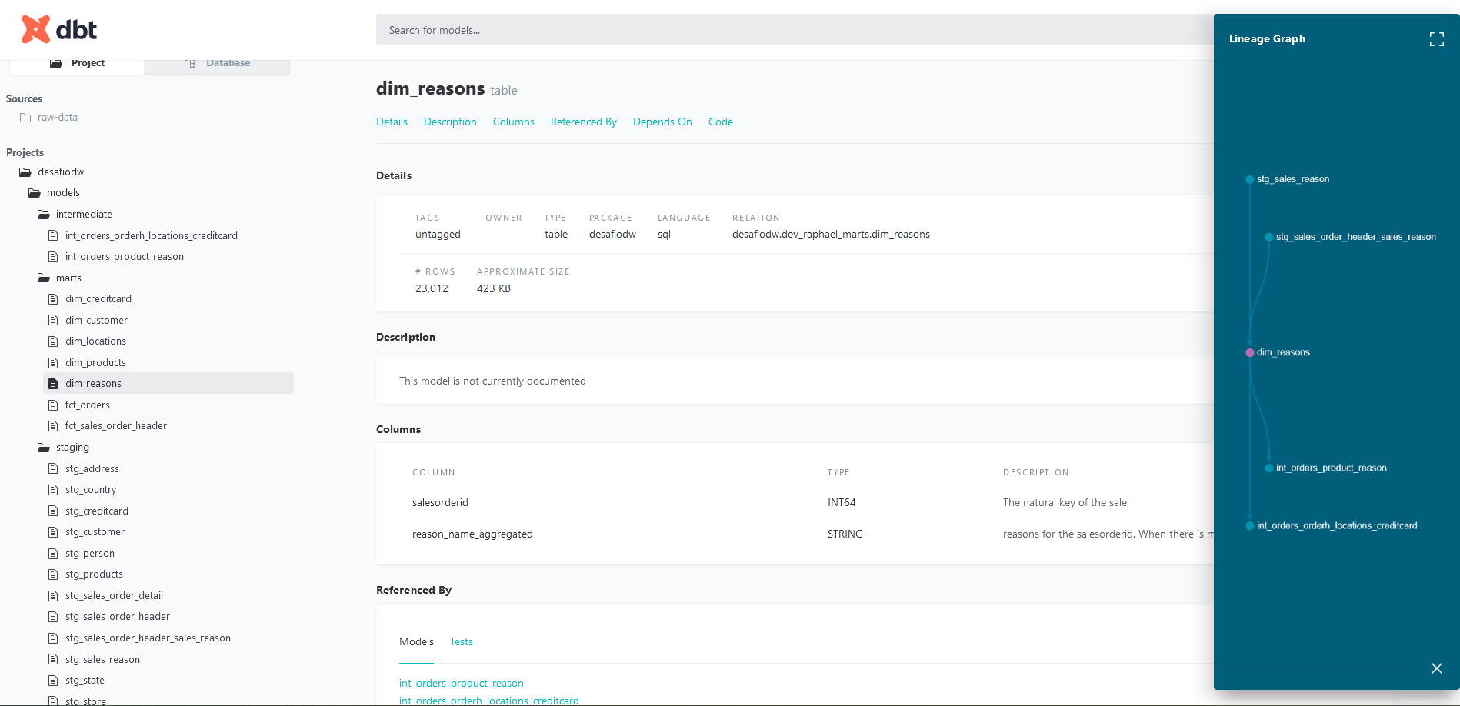
Notes:
ATENÇÃO ⚠️
- Respeite as orientações de caixa alta e baixa conforme regra de ortografia, ou apenas caixa alta, seguindo a diagramação dos modelos de títulos e subtítulos.
- A imagem (PNG) pode ser substituída por outra (PNG).

Slide 16
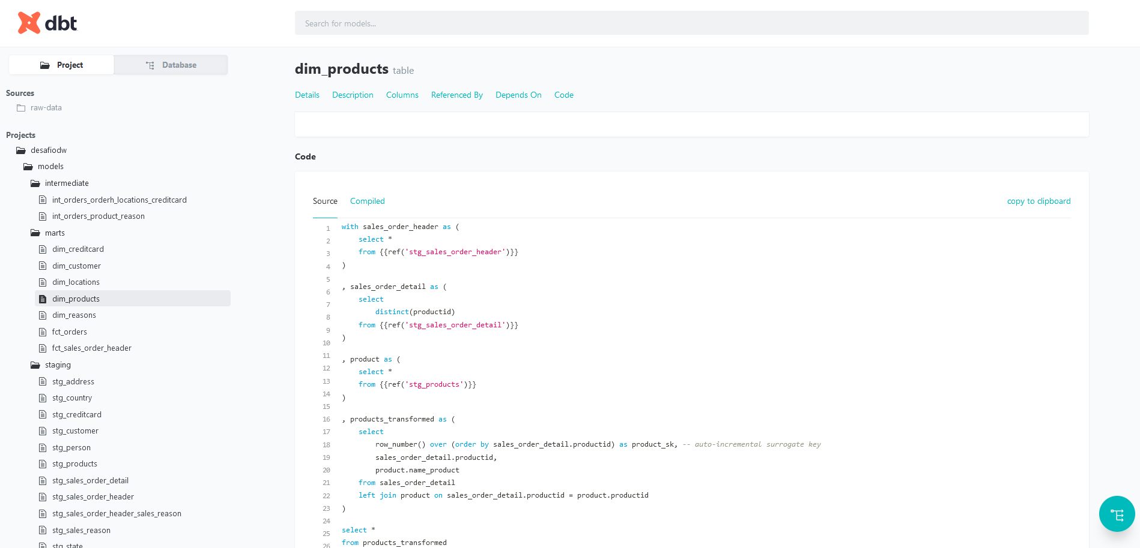
Notes:
ATENÇÃO ⚠️
- Respeite as orientações de caixa alta e baixa conforme regra de ortografia, ou apenas caixa alta, seguindo a diagramação dos modelos de títulos e subtítulos.
- A imagem (PNG) pode ser substituída por outra (PNG).

Slide 17
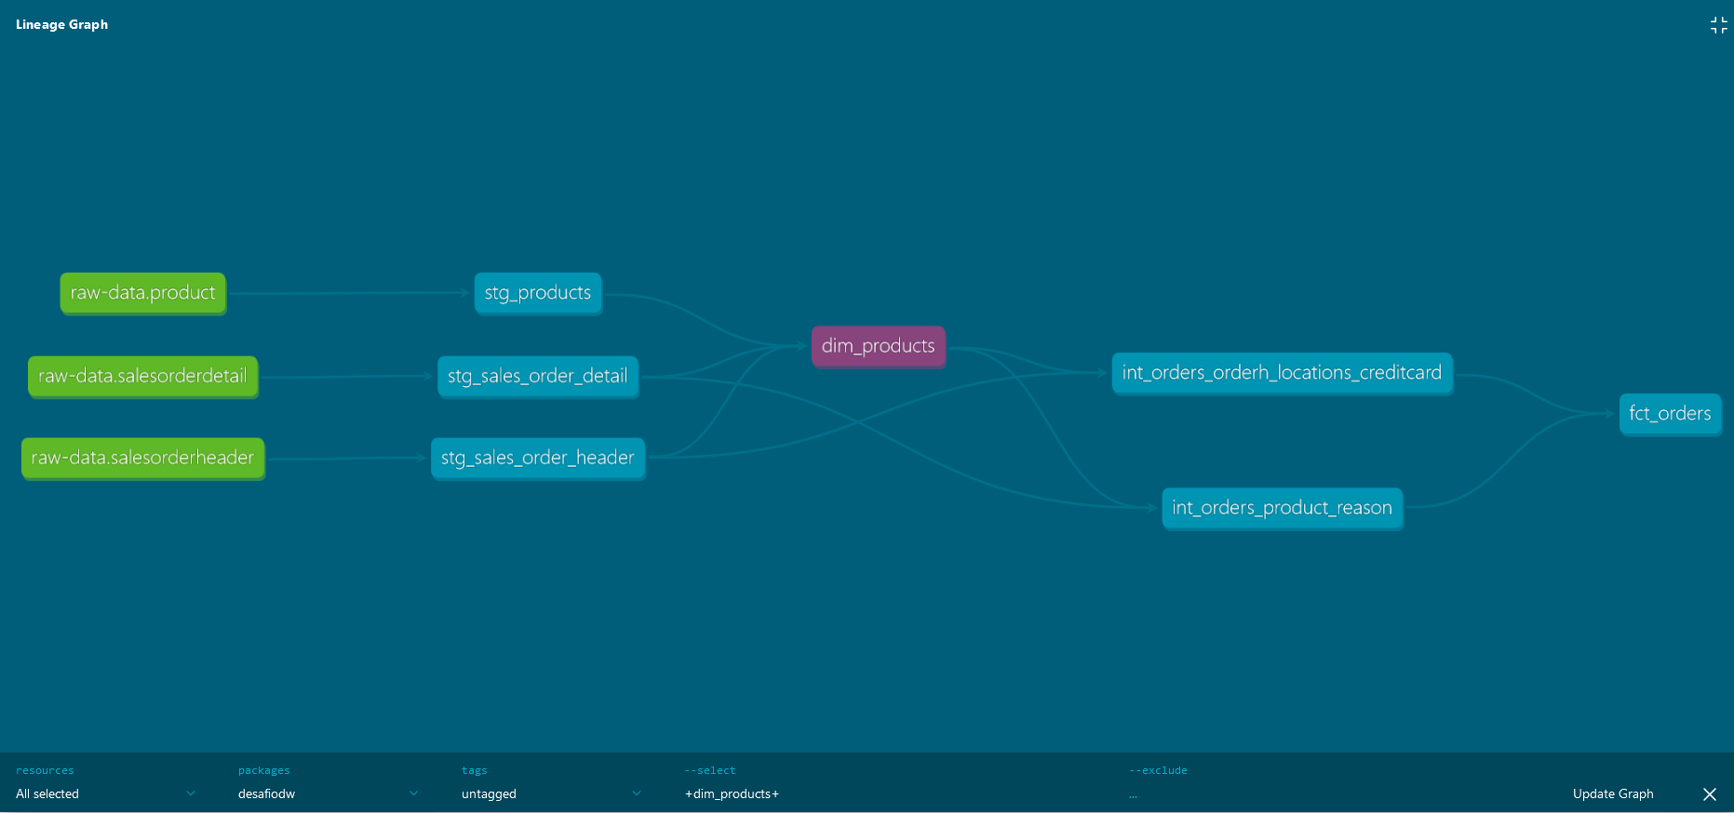
Notes:
ATENÇÃO ⚠️
- Respeite as orientações de caixa alta e baixa conforme regra de ortografia, ou apenas caixa alta, seguindo a diagramação dos modelos de títulos e subtítulos.
- A imagem (PNG) pode ser substituída por outra (PNG).

Slide 18

03
Dados em Nuvem
Notes:
ATENÇÃO ⚠️
- Respeite as orientações de caixa alta e baixa conforme regra de ortografia, ou apenas caixa alta, seguindo a diagramação dos modelos de títulos e subtítulos.
- A imagem pode ser substituída.

Slide 19
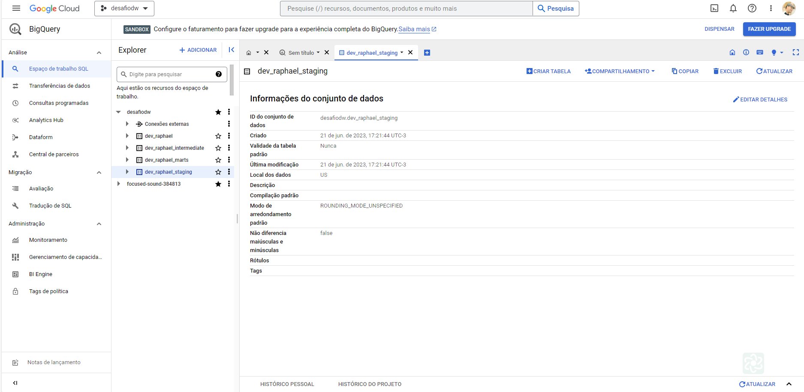
Notes:
ATENÇÃO ⚠️
- Respeite as orientações de caixa alta e baixa conforme regra de ortografia, ou apenas caixa alta, seguindo a diagramação dos modelos de títulos e subtítulos.
- A imagem (PNG) pode ser substituída por outra (PNG).

Slide 20
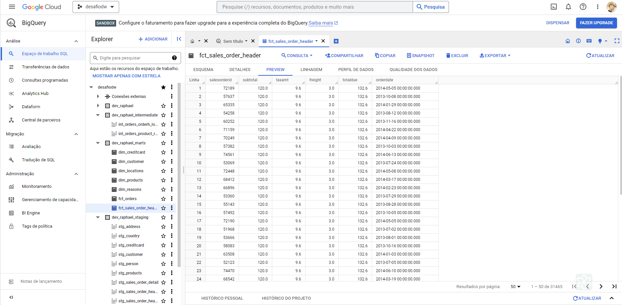
Notes:
ATENÇÃO ⚠️
- Respeite as orientações de caixa alta e baixa conforme regra de ortografia, ou apenas caixa alta, seguindo a diagramação dos modelos de títulos e subtítulos.
- A imagem (PNG) pode ser substituída por outra (PNG).

Slide 21
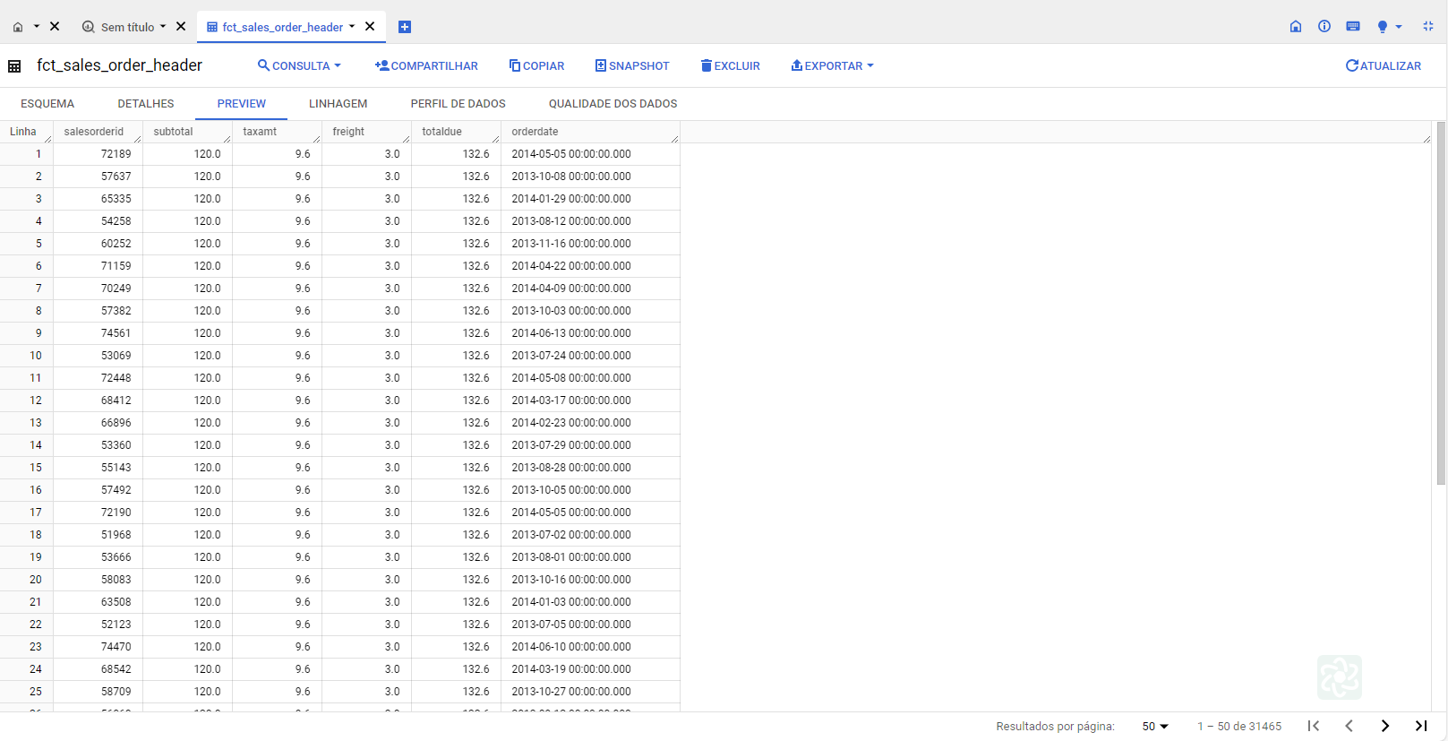
Notes:
ATENÇÃO ⚠️
- Respeite as orientações de caixa alta e baixa conforme regra de ortografia, ou apenas caixa alta, seguindo a diagramação dos modelos de títulos e subtítulos.
- A imagem (PNG) pode ser substituída por outra (PNG).

Slide 22

04
Business Intelligence
Notes:
ATENÇÃO ⚠️
- Respeite as orientações de caixa alta e baixa conforme regra de ortografia, ou apenas caixa alta, seguindo a diagramação dos modelos de títulos e subtítulos.
- A imagem pode ser substituída.

Slide 23

Desafio de Certificação INDICIUM
Business Intelligence
Transformações
Dados Brutos
Transformações de dados
​​Dados em nuvem
​​Dados extraídos.
Inteligência de Negócio
Regras de Negócios
Dados em produção
​​Dashboard
Regras de negócios
Perguntas a serem respondidas
23
Notes:
ATENÇÃO ⚠️
- Respeite as orientações de caixa alta e baixa conforme regra de ortografia, ou apenas caixa alta, seguindo a diagramação dos modelos de títulos e subtítulos.
- A imagem pode ser substituída.

Slide 24

Business Intelligence: Dados com um propósito
Tomada de decisão informada
Acesso a informações valiosas e análises detalhadas. Permitindo que a equipe de vendas identifique tendências, oportunidades e desafios.
Segmentação de Clientes
Segmentação eficaz dos clientes com base em diversos critérios localização geográfica, por exemplo.
Análise de Produtos
Identificar produtos que estão vendendo melhor e quais podem precisar de ajustes ou promoções adicionais.
Competitividade
Ajuste nas tomadas de decisões baseadas em dados para se adaptar às mudanças do mercado.
Notes:
ATENÇÃO ⚠️
- Respeite as orientações de caixa alta e baixa conforme regra de ortografia, ou apenas caixa alta, seguindo a diagramação dos modelos de títulos e subtítulos.

Slide 25





Power BI
Atualização de Dados em Nuvem
Garantindo que o dashboard sempre terá os dados mais recentes
O Power BI é uma poderosa ferramenta de Business Intelligence (BI) desenvolvida pela Microsoft.
Um dashboard, no contexto do BI e do Power BI, é uma representação visual de dados que fornece uma visão resumida e fácil de entender do desempenho de uma empresa ou de um determinado processo
Regras de Negócios definidas
Facilitando o planejamento e automatizando processos decisórios
Dados centralizados
Dados centralizados e unificados, feitos sob demanda de forma a manter controle e governança dos dados
Insights e previsão
Técnicas avançadas de análise de dados para criar previsões de demanda mais precisas.
Notes:
ATENÇÃO ⚠️
- Respeite as orientações de caixa alta e baixa conforme regra de ortografia, ou apenas caixa alta, seguindo a diagramação dos modelos de títulos e subtítulos.
- Os ícones podem ser substituídos.

Slide 26
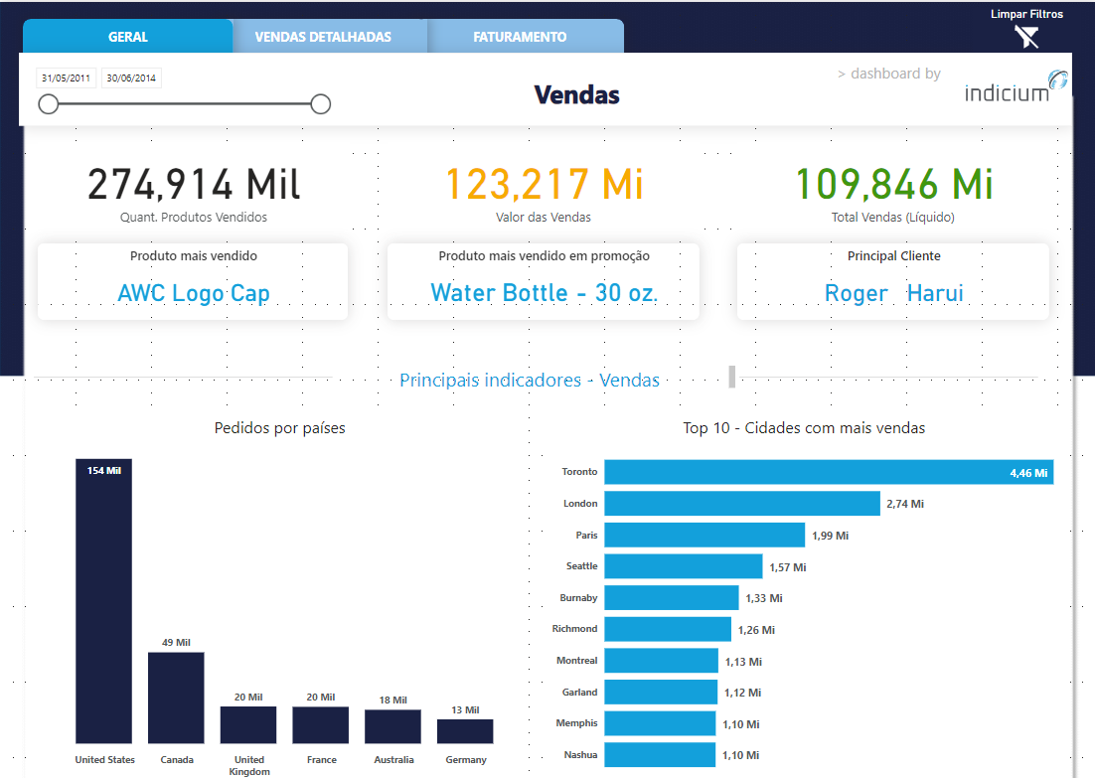
Notes:
ATENÇÃO ⚠️
- Respeite as orientações de caixa alta e baixa conforme regra de ortografia, ou apenas caixa alta, seguindo a diagramação dos modelos de títulos e subtítulos.
- A imagem pode ser substituída, respeitando formato, limites e margens deste template.

Slide 27
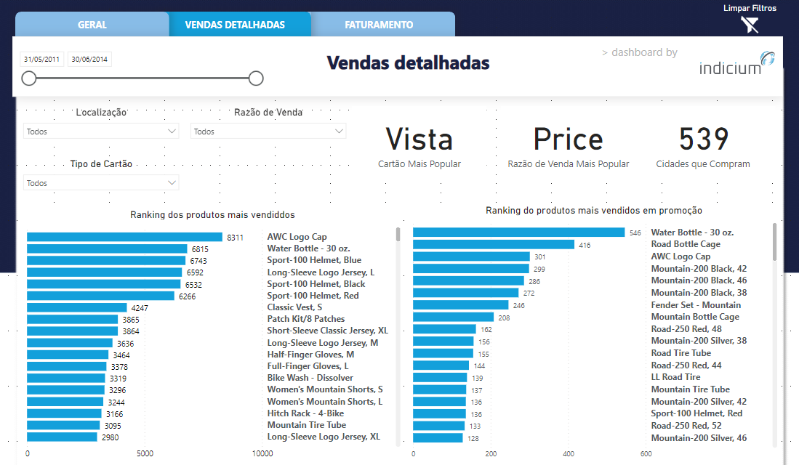
Notes:
ATENÇÃO ⚠️
- Respeite as orientações de caixa alta e baixa conforme regra de ortografia, ou apenas caixa alta, seguindo a diagramação dos modelos de títulos e subtítulos.
- A imagem pode ser substituída, respeitando formato, limites e margens deste template.

Slide 28

Conclusão
Próximos Passos
INDICIUM
Modern Data Stack – Jornada Data Driven
Migração dos dados de todos os setores
BI Completo
Machine Learning
Automação de Processos
Notes:
ATENÇÃO ⚠️
- Respeite as orientações de caixa alta e baixa conforme regra de ortografia, ou apenas caixa alta, seguindo a diagramação dos modelos de títulos e subtítulos.
- A imagem pode ser substituída, respeitando formato, limites e margens deste template.

Slide 29
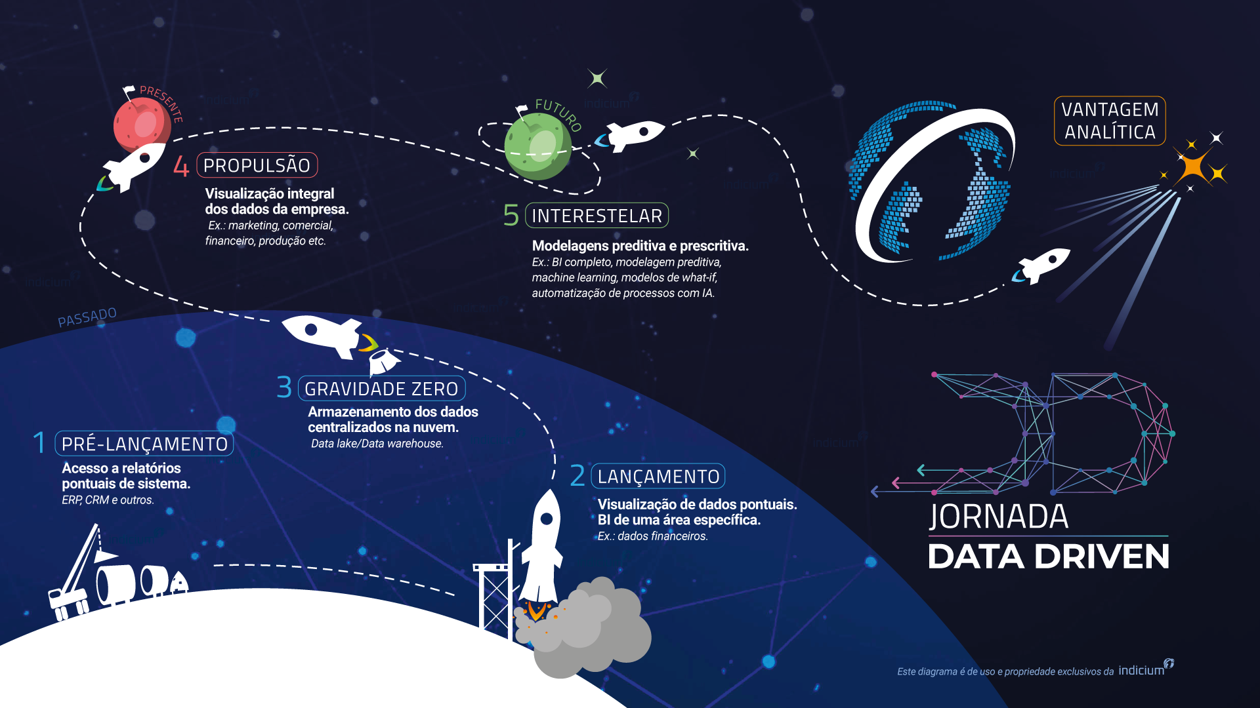
Notes:
ATENÇÃO ⚠️
- Respeite as orientações de caixa alta e baixa conforme regra de ortografia, ou apenas caixa alta, seguindo a diagramação dos modelos de títulos e subtítulos.
- A imagem pode ser substituída, respeitando formato, limites e margens deste template.

Slide 30

Confie nos dados: Dados vencem opiniões.
Notes:
ATENÇÃO ⚠️
- Respeite as orientações de caixa alta e baixa conforme regra de ortografia, ou apenas caixa alta, seguindo a diagramação dos modelos de títulos e subtítulos.
- A imagem pode ser substituída, respeitando formato, limites e margens deste template.

Slide 31



Raphael Caetano da Silva | Analytics Engeneering raphael.silva@indicium.tech
(48) 3371-7293 | (48) 99112-3036 Rua Orlando Phillippi, nº 100, sala 304 Saco Grande | Florianópolis | SC
INDICIUM
Notes:
ATENÇÃO ⚠️
- Respeite as orientações de caixa alta e baixa conforme regra de ortografia, ou apenas caixa alta, seguindo a diagramação dos modelos de títulos e subtítulos.
- A imagem pode ser substituída, respeitando formato, limites e margens deste template.
- Substitua informações e QRcode.

Slide 32


Que bom ter vocês aqui na Indicium.
Raphael Caetano da Silva| Analytics Engeneering
raphael.silva@indicium.tech
(48) 3371-7293 | (48) 99112-3036
Rua Orlando Phillippi, nº 100, sala 304 Saco Grande | Florianópolis | SC
Notes:
ATENÇÃO ⚠️
- Respeite as orientações de caixa alta e baixa conforme regra de ortografia, ou apenas caixa alta, seguindo a diagramação dos modelos de títulos e subtítulos.
- A imagem pode ser substituída, respeitando formato, limites e margens deste template.
- Substitua informações e QRcode.

Slide 33

Obrigado!
Notes:
ATENÇÃO ⚠️
- Não altere a imagem, texto ou QRcode deste slide.

Slide 34


